Slide 1
宇宙磁気流体・プラズマシミュレーションサマースクール＠千葉大学
サマーセミナー成果報告
-ジェット伝播シミュレーション-
2018年8月24日（金）
広島大学大学院 修士課程1年 星野 達也
九州大学大学院 修士課程1年 小野 宏次朗
立教大学大学院 修士課程1年 日暮 凌太

Slide 2
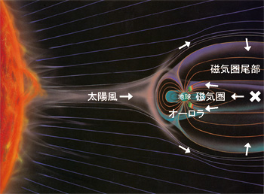
自己紹介
名前
星野 達也
指導教員
三好 隆博先生
所属
広島大学大学院 理学研究科 １年 クォーク物理学研究室
研究内容
惑星磁気圏シミュレーション
太陽風による地球の磁場の影響を考慮
磁気圏に比べて電離圏がかなり薄い
磁気圏のモデル化を目指す
http://www.isas.ac.jp/j/forefront/2010/miyashita/image/fig_01.jpg

Slide 3
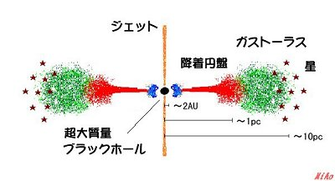
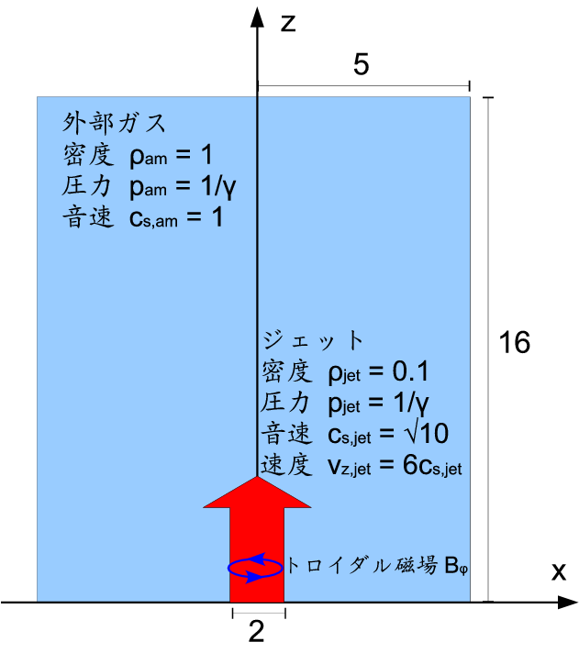
ジェット噴出のシミュレーション
ジェット伝搬のダイナミクスと、ジェットの構造を調べる
シミュレーションモデル
http://www.wakayama-u.ac.jp/~atomita/class/CosmicSpectra/glossary/agn.jpg
円筒座標系（軸対称）
境界条件
ｙ
X軸：ジェットノズル外はミラー、ジェット内は固定
y軸：対称境界
計算領域
0<x<20, 0<y<90
規格化定数
長さ：ジェットの半径 速度：ジェット外媒質での音速
時間：長さ/速度
ジェットにトロイダル磁場を
周期的に反転させて与える
http://www.astro.phys.s.chiba-u.ac.jp/cans/doc/_images/jet_model.png

Slide 4
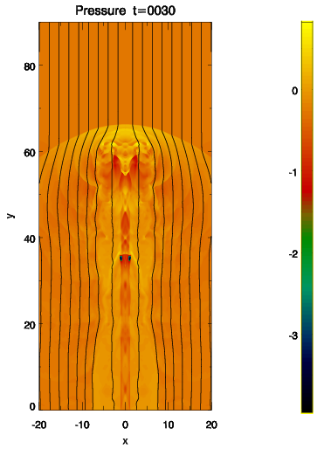
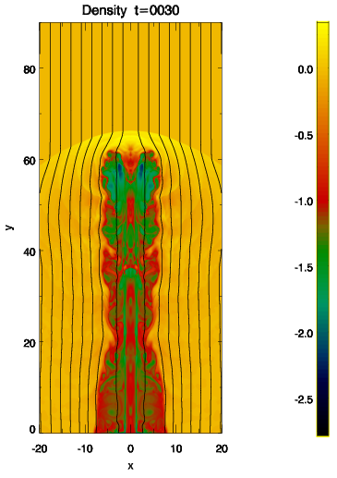
シミュレーション結果
Forward shock
Reverse shock
Recollimation shock

Slide 5

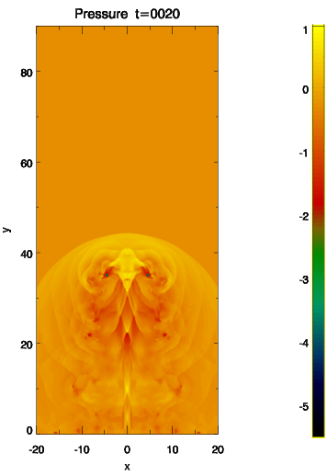


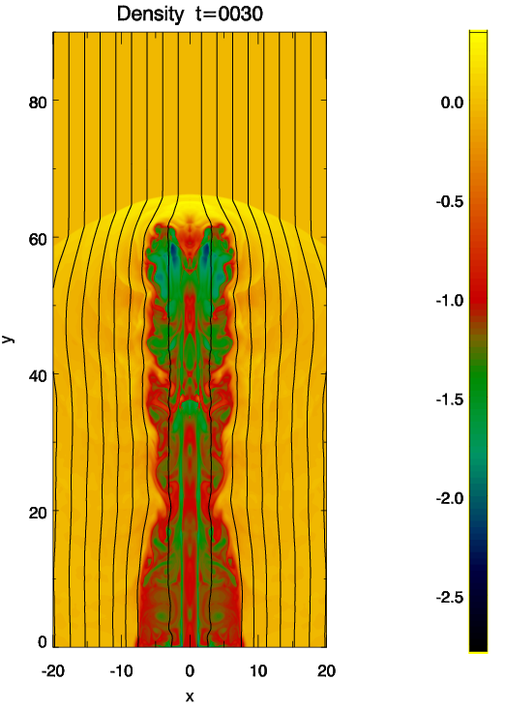
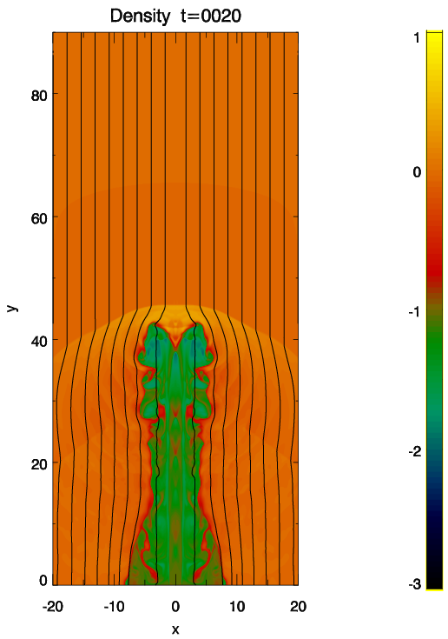
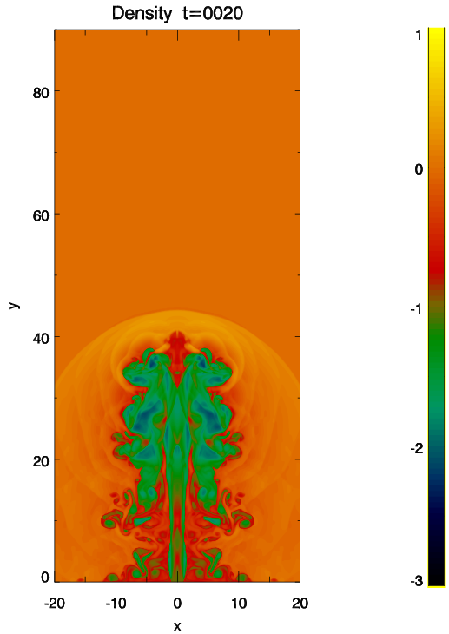
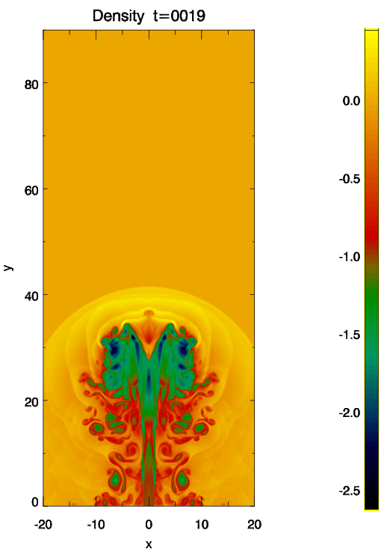
縦磁場・トロイダル磁場あり
縦磁場あり
トロイダル磁場あり
磁場なし

Slide 6
自己紹介
氏名：小野 宏次朗
学年：修士課程1年
所属：九州大学大学院 宇宙物理理論研究室
「マイクロクェーサーSS433と超新星残骸W50の
相互作用のシミュレーション」
Notes:
W50とは銀河系内に位置する超新星残骸で、円形の領域で、その中心にX線連星SS433が位置しています。
SS433のジェット速度は光速の0.26倍で、歳差運動しています。
東西方向に引き伸ばされたジェットローブはSS433の歳差ジェットとW50の相互作用によるとされ、特異な形態を成しています。
※銀河面付近に位置しており、背景銀河の密度勾配が東西のローブが非対称性を生むと考えられます（⇒密度勾配大事！）

Slide 7
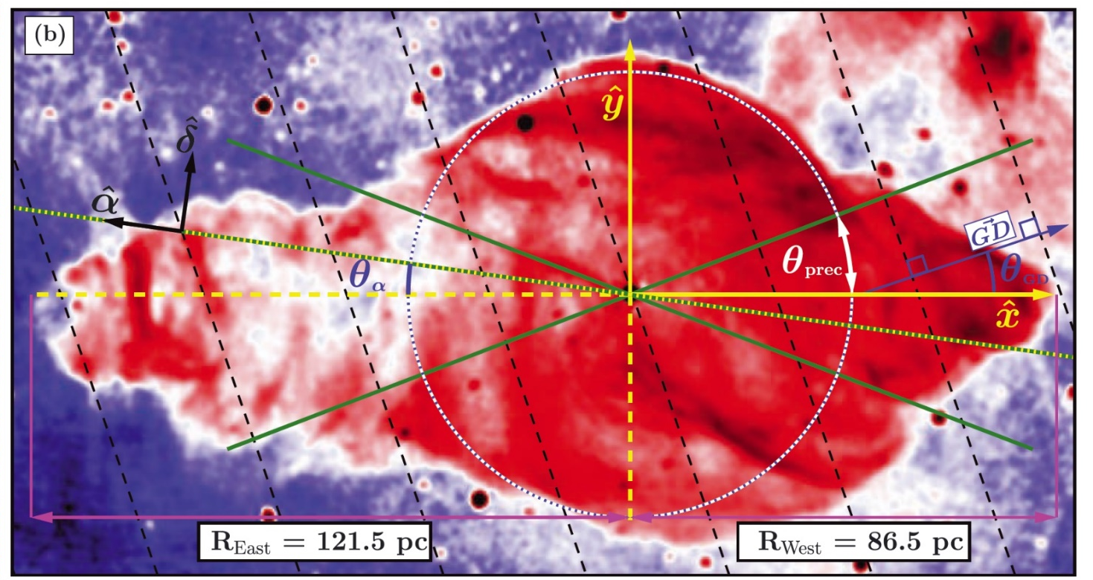

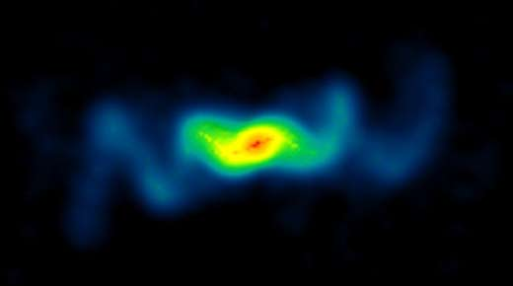


SS433 / W50系
・銀河面付近に位置
→背景銀河の密度勾配
・東西のローブの比
→非対称
東部
西部
ジェット速度：
歳差角：
SS433の歳差ジェット
Notes:
W50とは銀河系内に位置する超新星残骸で、円形の領域で、その中心にX線連星SS433が位置しています。
SS433のジェット速度は光速の0.26倍で、歳差運動しています。
東西方向に引き伸ばされたジェットローブはSS433の歳差ジェットとW50の相互作用によるとされ、特異な形態を成しています。
※銀河面付近に位置しており、背景銀河の密度勾配が東西のローブが非対称性を生むと考えられます

Slide 8
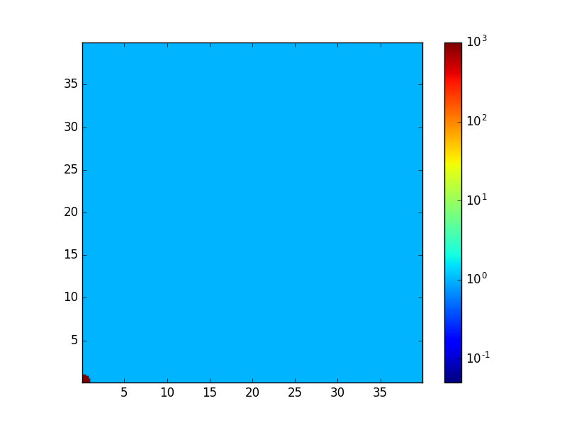
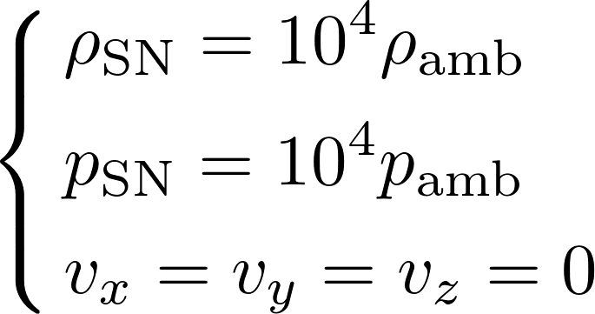
シミュレーションセットアップ
SNR：点源爆発
SNR+ジェット：時刻をずらしてジェット注入
座標系：3次元円筒座標系
SNR
※磁場なし（≠MHD...）
エネルギー注入領域 (半径1の球内)

Slide 9




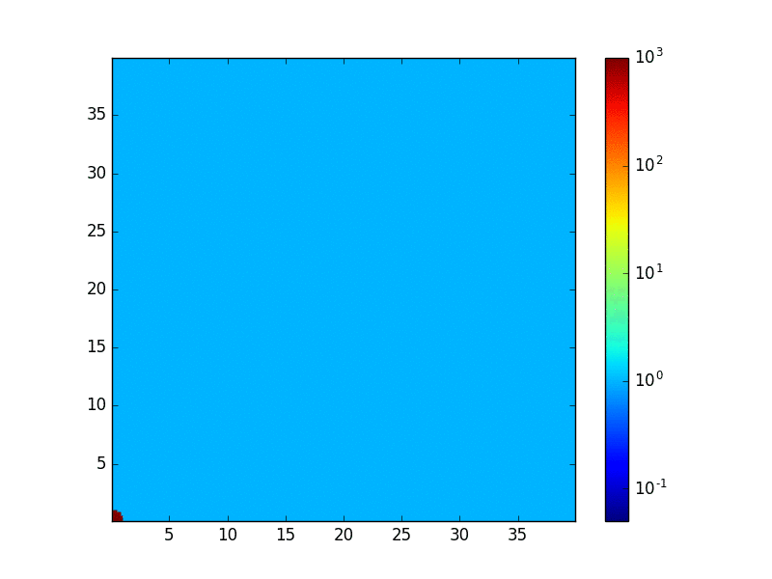
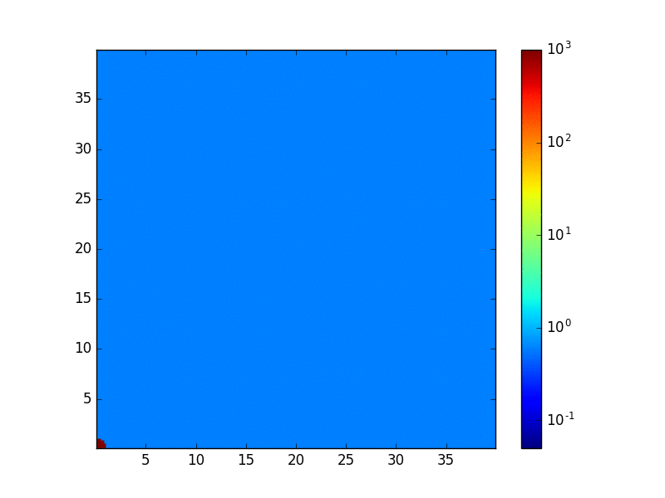
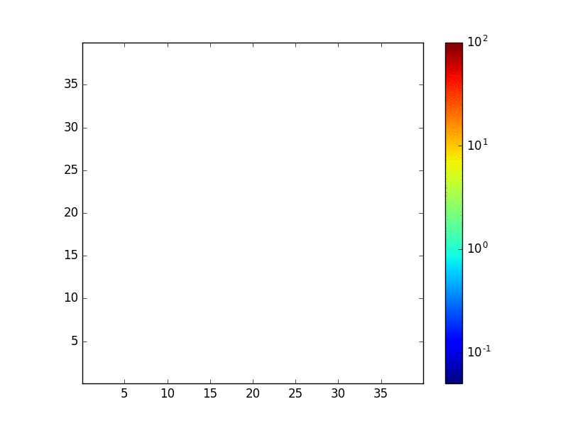


シミュレーション結果
点源爆発によるSNR
Rayleigh-Taylor不安定性が見える

Slide 10
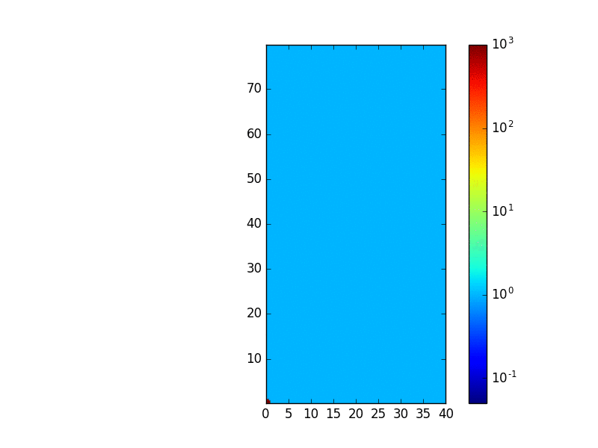
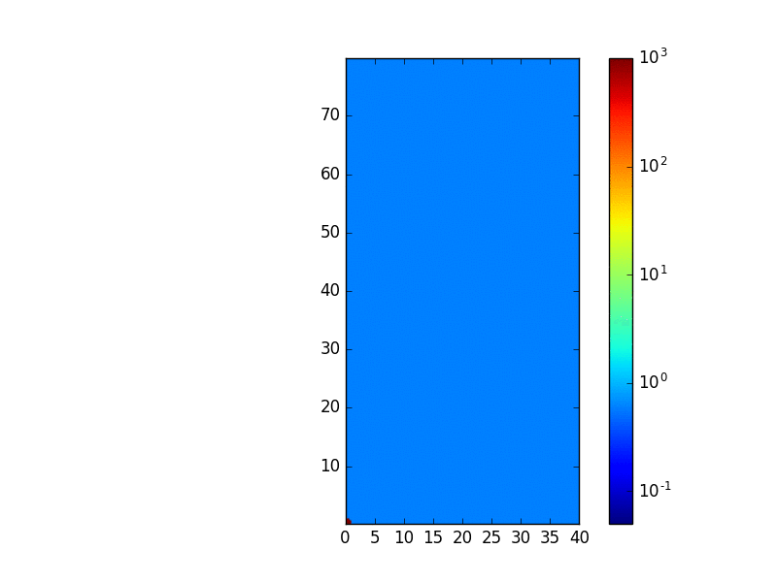
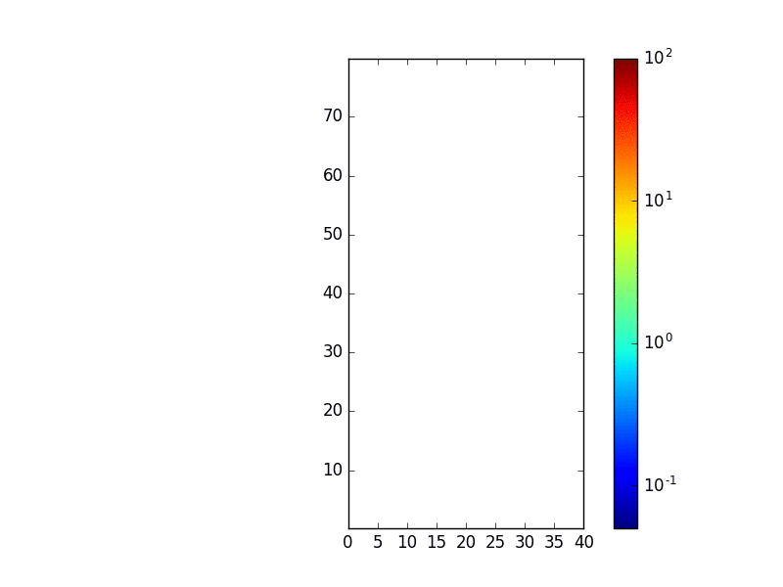
シミュレーション結果
SNR＋ジェット
(t = 20でジェット注入)

Slide 11
まとめ
CANS+による3Dのジェット伝播シミュレーション
  SS433をモデル化
    点源爆発のシェル
    時刻をずらして計算領域にジェットを注入
ジェットが点源爆発によるシェルにぶつかる様子が見えた
展望：磁場を追加＆アンビエントの密度勾配を考慮
Notes:
W50及びSS433の中心天体の推定年齢が17000-21000年の範囲にあることが示されました。
SS433/W50系の特異な形態の起源についてのシミュレーションはポスターをご覧ください。

Slide 12
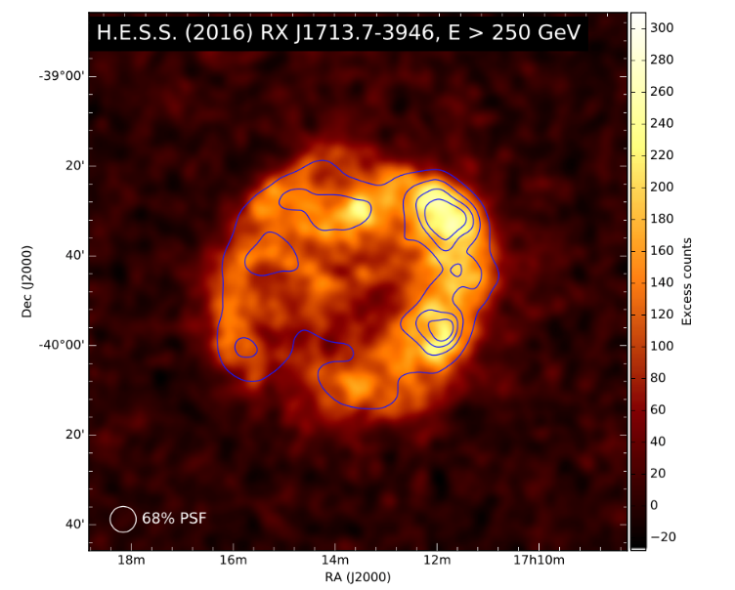
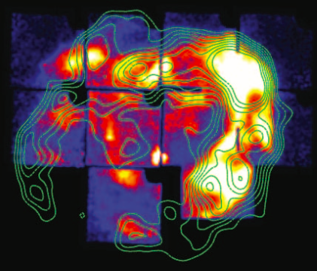
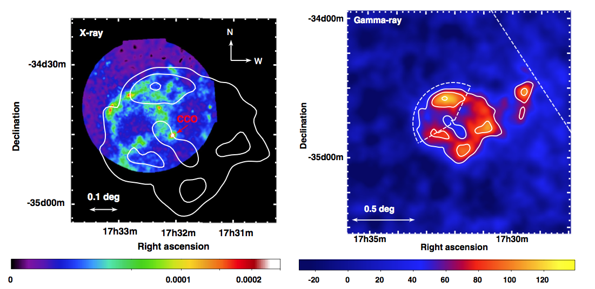
立教大学 M1 日暮 凌太
研究分野：X線天文学
超新星残骸での粒子加速
RX J1713.7-3946
Suzaku X-ray
H.E.S.S. gamma-ray
Tanaka et al. 2008
HESS Collab. 2016
HESS J1731-347
XMM-NewtonX-ray
H.E.S.S. gamma-ray
HESS Collab. 2011

Slide 13
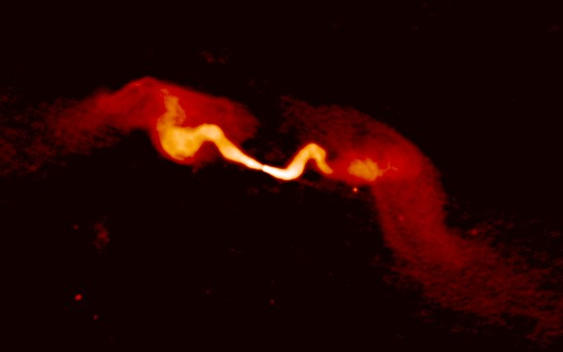
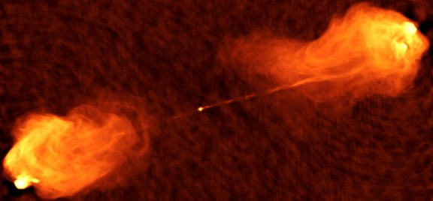
Jetの形状
観測されているAGN JET
3C31 (FR I)
Cygnus A (FR II)
http://images.nrao.edu/110
http://images.nrao.edu/328
3C31のようなJETの形状の起源は未解明
一つの可能性として、
何か重たいものと相互作用？
周囲の空間よりも高密度なclumpが存在する環境にjetが流入するMHDシミュレーション

Slide 14
シミュレーションのセットアップ
Y
Cartesian 2D
30
X
-10
0
10
0.5

Slide 15
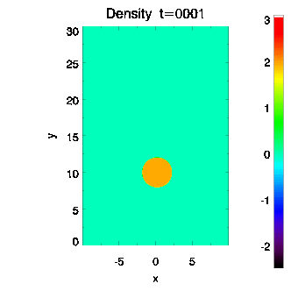
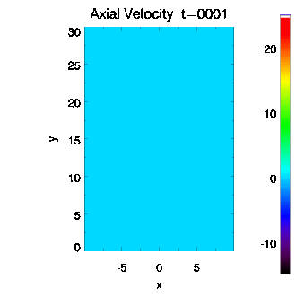
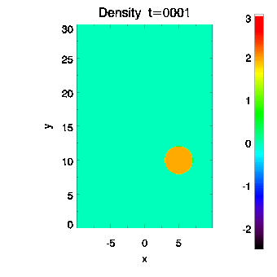
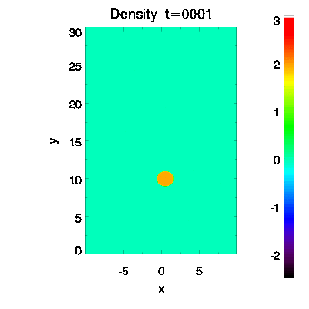
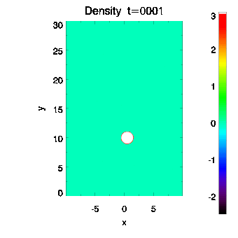
Clump 1個のとき
X=0.2 Y=10, r=2. ρ=100ρ_{am}
X=5 Y=10, r=2. ρ=100ρ_{am}
X=0.5 Y=10, r=1. ρ=100ρ_{am}
X=0.5 Y=10, r=1. ρ=10¹⁰ρ_{am}

Slide 16
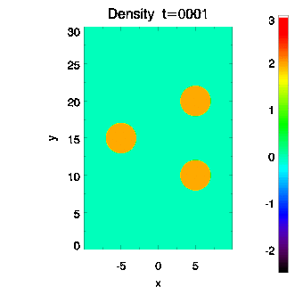
Clump 3個のとき
X=5 Y=10, r=2. ρ=100ρ_{am}
X=-5 Y=15, r=2. ρ=100ρ_{am}
X=5 Y=20, r=2. ρ=100ρ_{am}

Slide 17
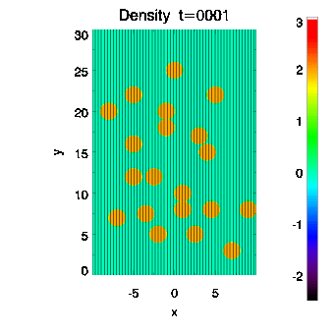
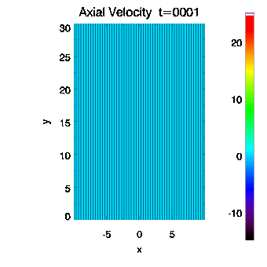
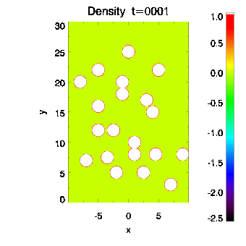
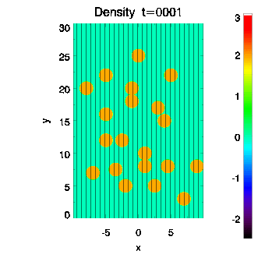



Clump 20個のとき
ρ=100ρ_{am} , β=100
ρ=10¹⁰ρ_{am} , β=100
ρ=100ρ_{am} , β=10
ρ=100ρ_{am} , β=1

Slide 18
まとめ
・Clumpが1個のとき
正面からぶつかるとclumpが壊れた
少しずらすとjetの先端が揺らいだ
密度を高くすると壊れずにすり抜けた
・Clumpが3個のとき
Jetは揺れながらclump間をすり抜けた
・Clumpが20個のとき
磁場を強くするとcocoonの部分が閉じ込められた
密度を上げるとjetはclump間をすり抜けた

